Slide 1

Sie fügen einen „Video Player“ in Ihre Wiki-Seite ein, indem Sie im Editor auf das Symbol „Weiteren Inhalt einfügen“ klicken.

Slide 2
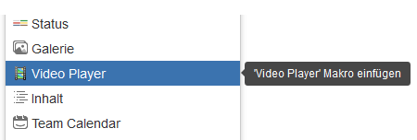
Hier wählen Sie das Makro „Video Player“ aus.

Slide 3
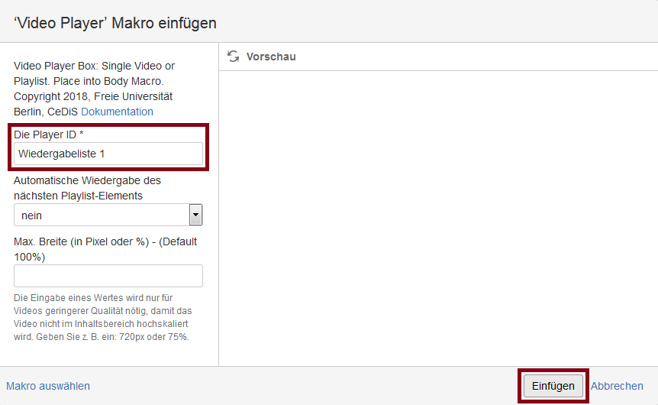
Wählen Sie dort das Makro "Video Player Box" aus.
Weisen Sie Ihrem Player eine „ID“ zu und fügen Sie das Makro ein.

Slide 4
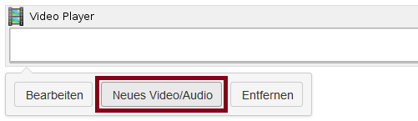
Sie können nun Mediendateien in Ihre Playlist einfügen, indem Sie auf das Makro klicken und „Neues Video/Audio“ auswählen.

Slide 5
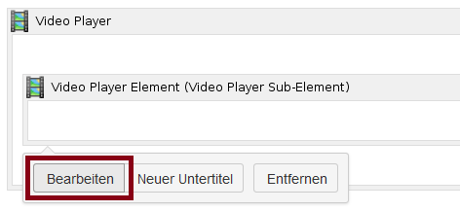
In dem neuen Video-Player-Element klicken Sie auf „Bearbeiten“.

Slide 6
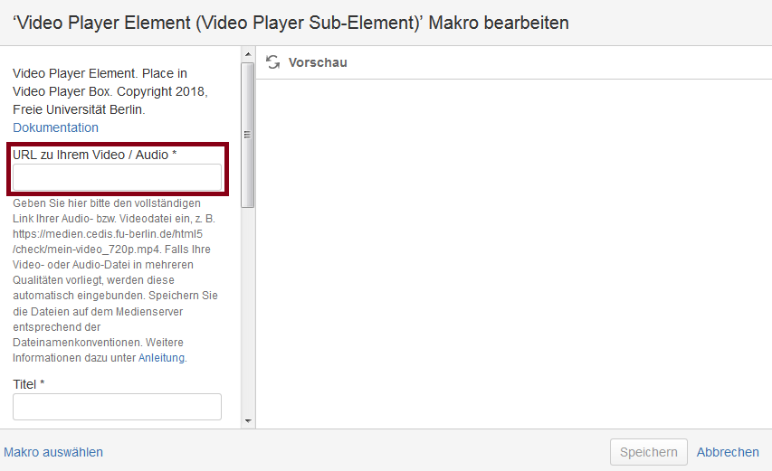
Tragen Sie eine „URL“ zu Ihrer Video- oder Audiodatei ein.

Slide 7
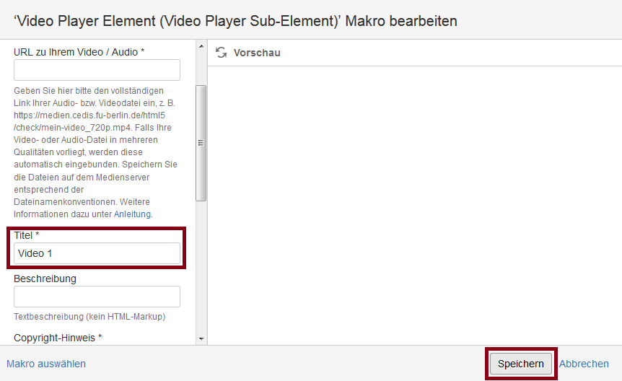
Geben Sie einen „Titel“ für Ihre Mediendatei ein, speichern Sie das Playlist-Element und aktualisieren Sie Ihre Wiki-Seite.

